Slide 1
AWS EC2
AWS EC2로 웹서버를 구축

Slide 2
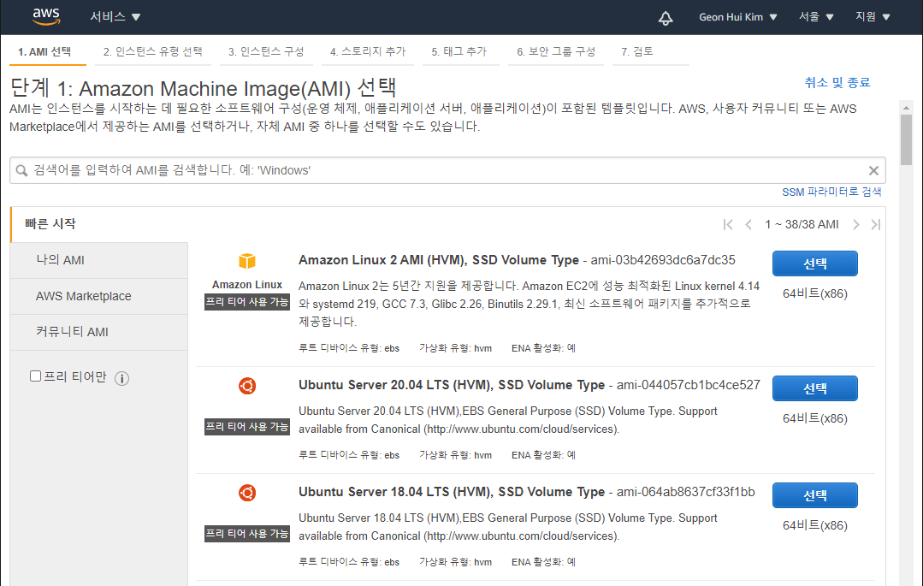
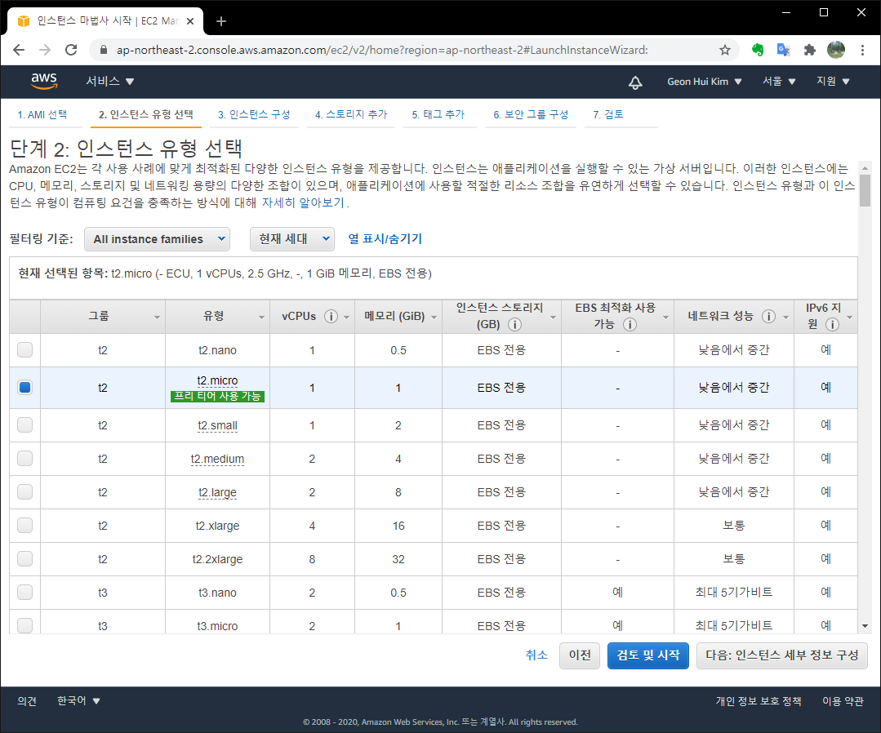
EC2로 WEB Server 만들기
1.인스턴스 생성

Slide 3
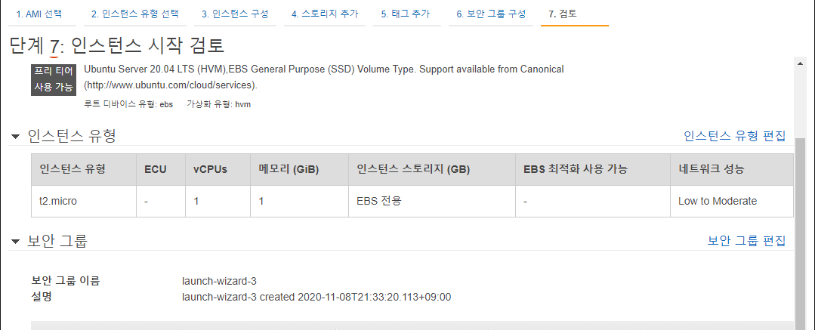
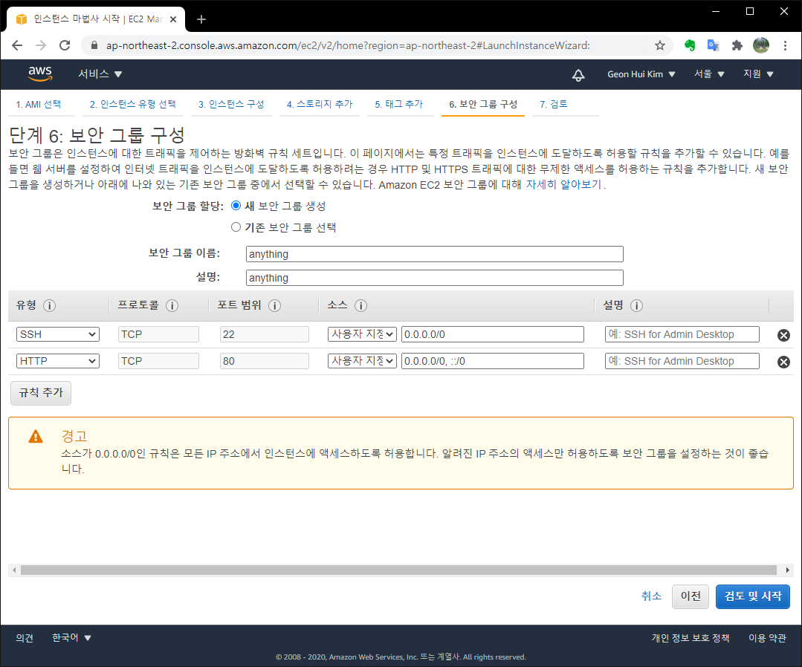
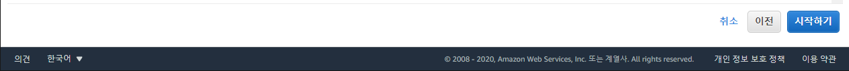
1
2
3
보안그룹 이름과 설명은 아무거나
http: 80 port open

Slide 4
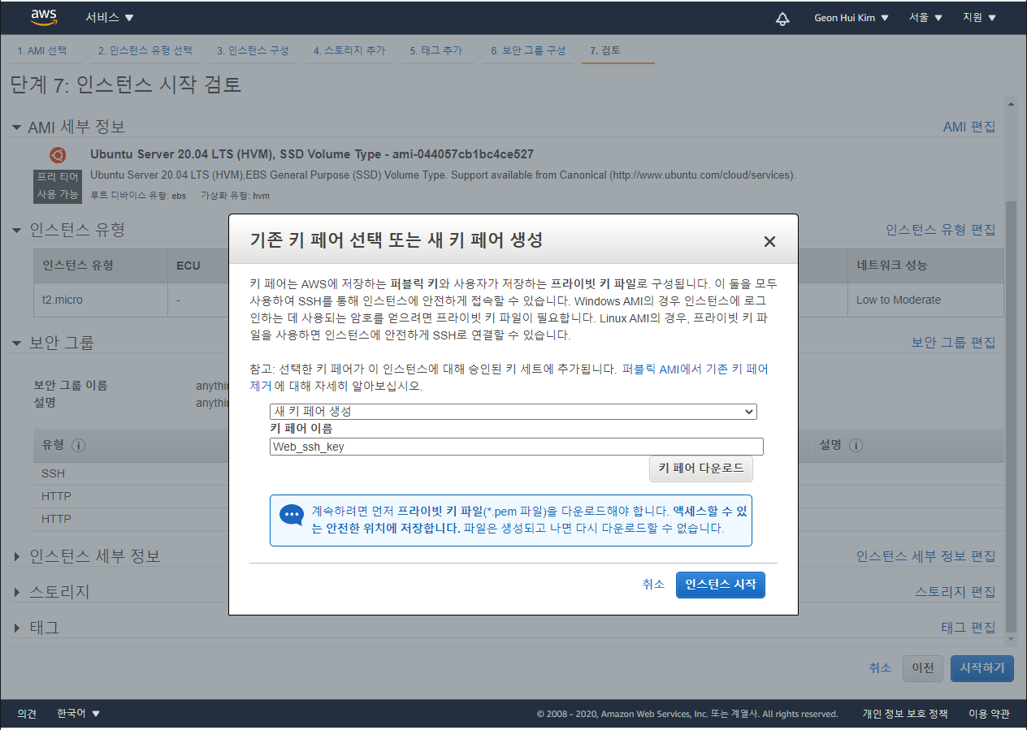
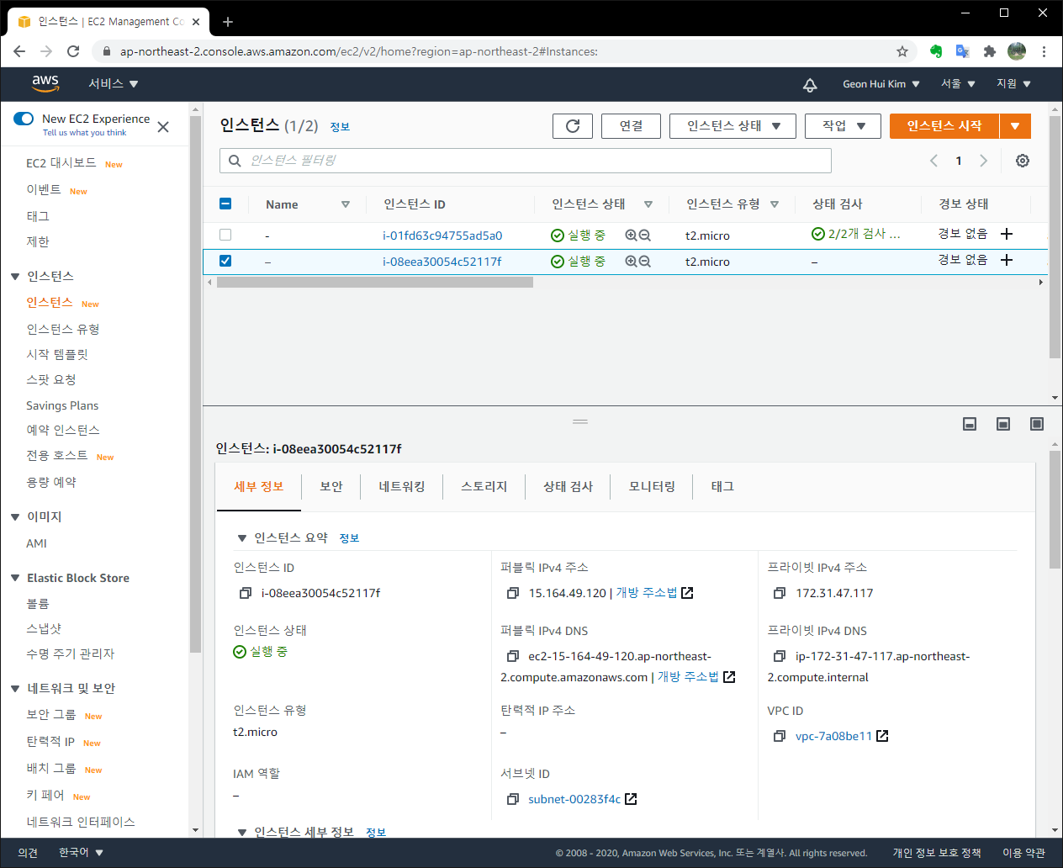
1
2
3
ssh접속에 필요한 key
2. ssh 접속해서 Web Server 구축하기
인스턴스가 생성된 것을 볼 수 있다.

Slide 5
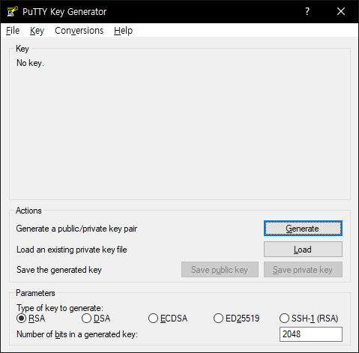
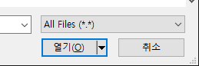
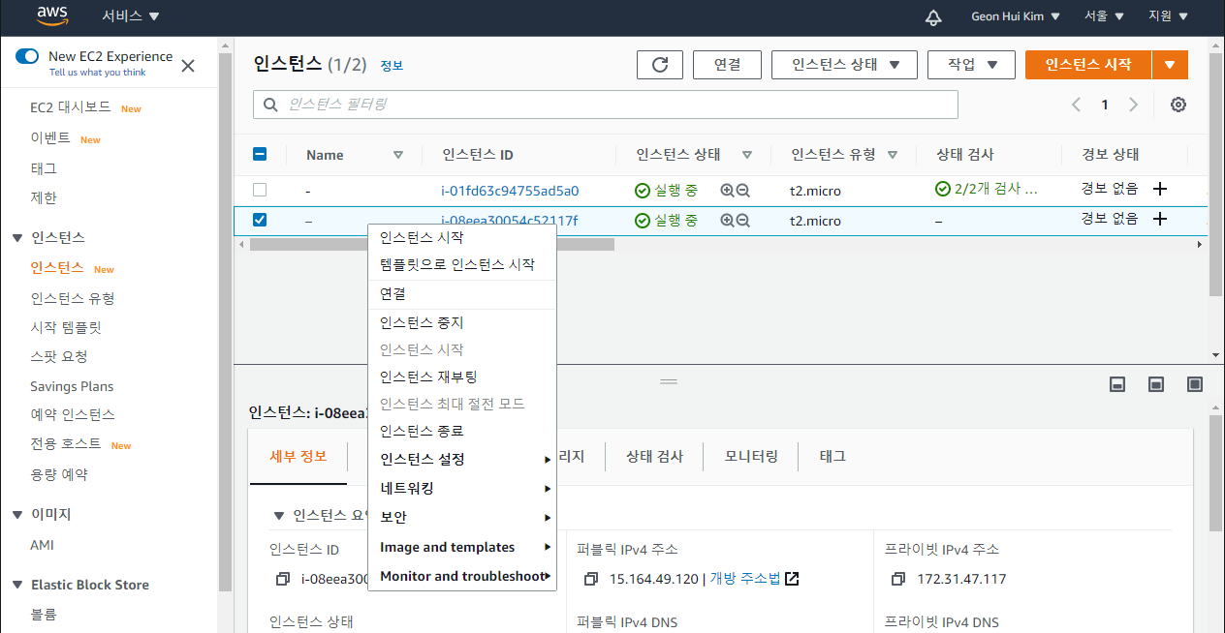
2. ssh접속하여 웹서버 구축하기
putty: http://gunylog.kro.kr/element/file
Putty key Generator 실행
Load – 아까 받은 key file
1
All files로 해야 .pem 보임
Load 후 Save private key 클릭하여
저장
2

Slide 6
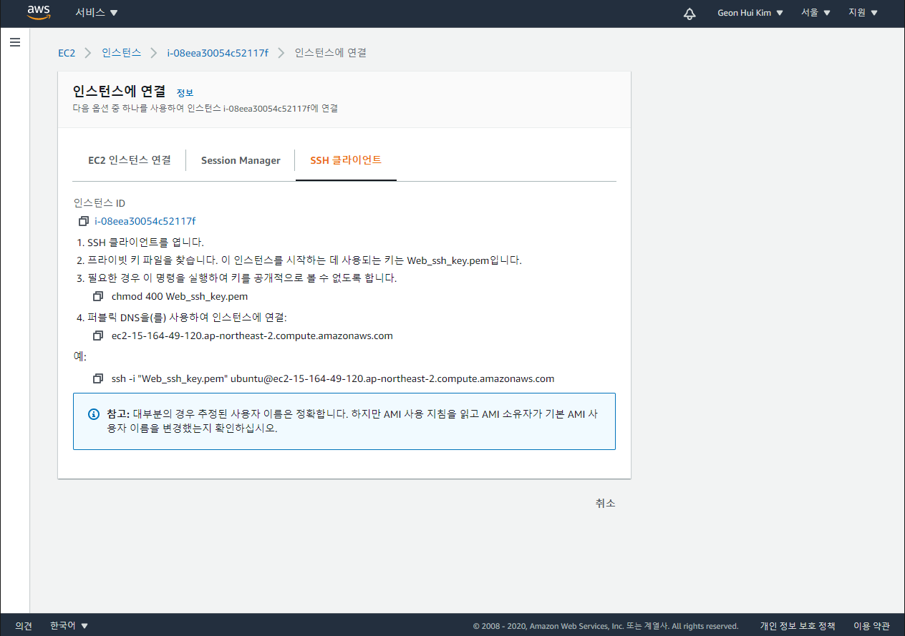
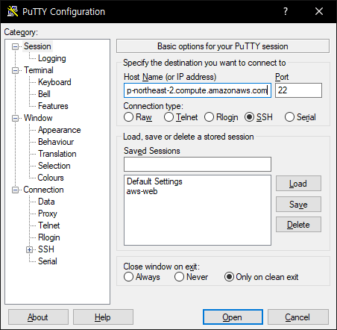
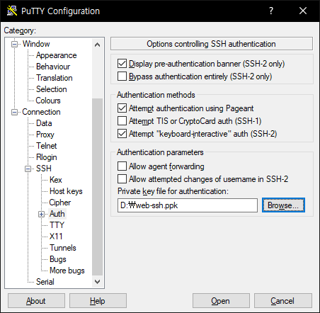
1
2
3
4
명령어
팝업창 뜰 경우‘예’클릭

Slide 7
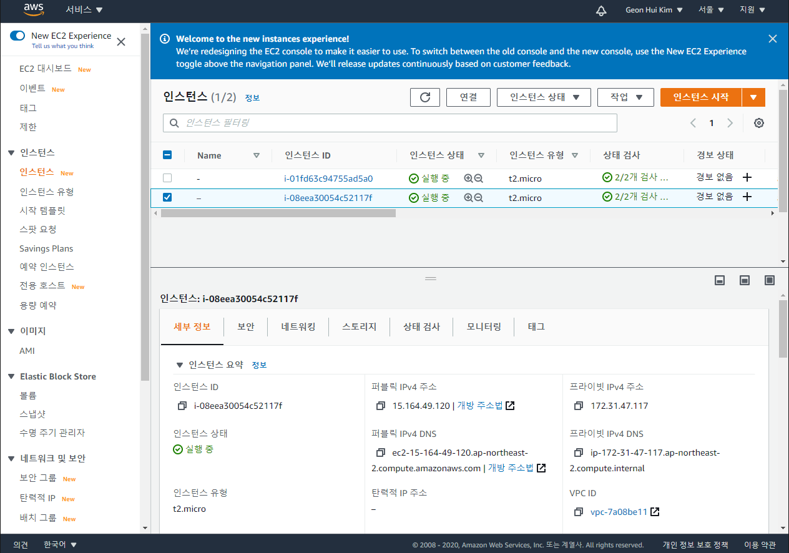
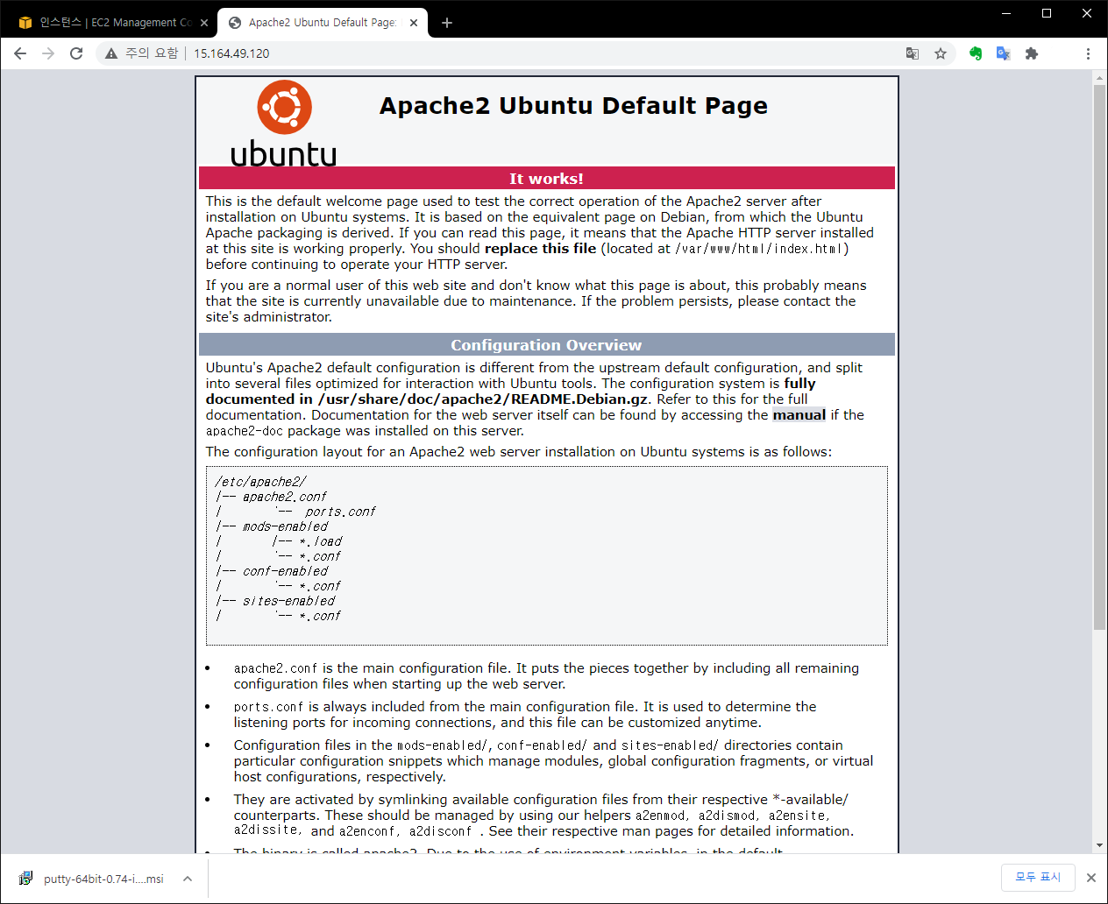
퍼블릭 IPv4주소로 접속
올바르게 접속이 되는 것을 확인 할 수 있다.
Ubuntu 와 Redhat 모두 구축방법은 같다.
Redhat Linux 명령어
yum –y install httpd
systemctl start httpd
Html 파일 경로: var/www/html

